Slide 1

Информационная безопасность на службе у промышленной автоматизации
Иван Бадеха, руководитель направления
Департамент информационной безопасности
09 октября 2014 г., г. Москва

Slide 2
Тенденции развития промышленной автоматизации
Потребности интеграции АСУТП в единую корпоративную систему:
сбор исторических данных и мониторинг состояния АСУТП,
создание центров управления производством уровня завода
Обслуживание передаётся на инсорс/аутсорс, в том числе удалённо через Internet
Переход на использование стандартных протоколов на базе Ethernet на «низком» уровне
Развитие полевого уровня АСУТП:
повышение «интеллекта» полевых устройств,
использование радиоканала на полевом уровне
  => Повышается степень интегрированности технологических сетей
  => Набирают актуальность вопросы, связанные с информационной безопасностью
Notes:
В наших проектах мы сталкиваемся с рядом тенденций развития промышленной автоматизации.

Slide 3
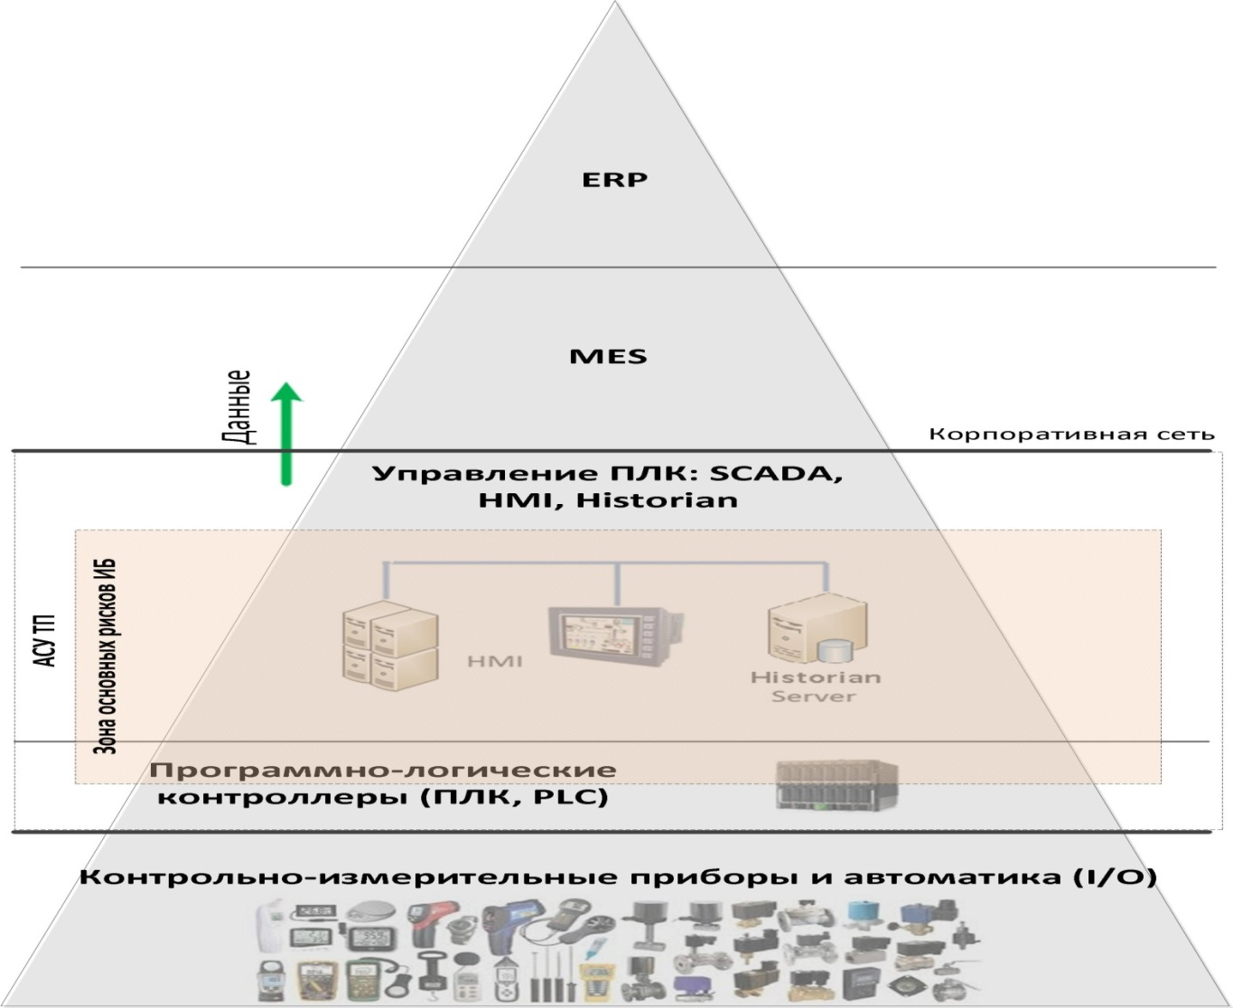
Что собой представляет объект защиты – не вдаваясь в детали
Сложившаяся структура управления
Использование современных технологий
Профессиона-лизм и ответственность
Стабильные показатели производства
Notes:
Стройная система управления и распределения ответственности
Использование современных технологий автоматизации, применяемых в мировой практике
Профессиональная работа каждого сотрудника
Повышение производственных показателей, положительная динамика статистических показателей

Slide 4
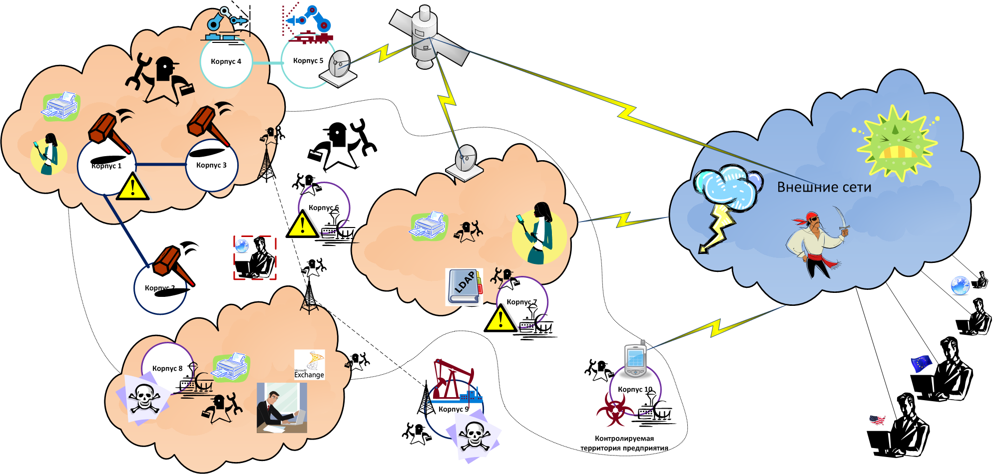
Что собой представляет объект защиты – вид изнутри
Notes:
Часто (не всегда) бывает, что всё плохо:
Зоопарк технических и программных средств
Нечёткая структура управления
Упование на сопутствующие механизмы ИБ
Отсутствие регламентирующих документов
Один мастер в отпуске, второй заболел => никто не знает, что делать.
Некоторое количество отдельных производственных участков, для которых действуют следующие факторы:
степень критичности и риски производства,
степень влияния простоев на последующие этапы производства,
степень автоматизации производственных процессов,
наличие (отсутствие) подключения к корпоративной вычислительной сети,
наличие удалённого управления,
Сетевая инфраструктура:
ВОЛС, используемые корпоративной сетью
выделенные ВОЛС (радиоканалы и т.п.), используемые какой-то технологической сетью
Потребности в восходящих и нисходящих информационных потоках
Некоторая сумбурная структура управления АСУТП, в том числе:
Операторы,
Персонал обслуживающий сетевое, серверное оборудование и АРМы,
Персонал, обслуживающий ПО АСУТП (SCADA, ПЛК),
Персонал, отвечающий за промышленную безопасность,
Персонал, отвечающий за информационную безопасность.

Slide 5

Риски
Федеральный Закон от 21.07.1997 г. №116-ФЗ "О промышленной безопасности опасных производственных объектов"
Финансовые потери от простоев мощностей
Финансовые потери при возникновении инцидентов и аварий
Вред населению и окружающей среде при возникновении аварий
Репутационные издержки при возникновении инцидентов и аварий
Непрерывность производства
авария – разрушение сооружений и (или) технических устройств, применяемых на опасном производственном объекте, неконтролируемые взрыв и (или) выброс опасных веществ;
инцидент – отказ или повреждение технических устройств, применяемых на опасном производственном объекте, отклонение от установленного режима технологического процесса
Надзорный орган: Ростехнадзор

Slide 6
I. Порядок нужно наводить, начиная с «головы»
ШАГ № 1
Проведение подробного обследования, а в ряде случаев и инвентаризации имеющегося оборудования и закрепление ответственности за него должностных лиц на всех ключевых участках
ШАГ № 2
Корректировка (отработка) управляющей и организационной составляющей на предприятии в целом и на объекте в частности, закрепляющих ответственность и порядок действий в стандартных и нестандартных ситуациях
ШАГ 3
Решение вопросов взаимодействия внутри периметра предприятия и за его пределами (ГО и ЧС, органы местного самоуправления, здравоохранение, полиция, МО РФ)
Порядок в управлении:
Планирование:
Фактические проверки планов и готовности персонала
Поддержание готовности персонала к слаженной работе:
регулярные тренинги и проверки знаний
Планы поддержания непрерывности производства
Взаимоувязанность ПЛАСов
Ответственные лица назначены и обеспечены необходимыми ресурсами
Проведена работа с подрядчиками
Шаг №4
Проведение обучения и регулярных подробных практических инструктажей для всех категорий лиц, допускаемых на объект
Шаг №5
Разработка четких и понятных инструкций на рабочих местах, Планов локализации аварийных ситуаций и других обязательных документов
Шаг №6
Определение и закрепление доступных мест хранения оборудования «горячего резерва» (контроллеры и пр.)
Notes:
Уровни аварийных ситуаций
ПЛАСы

Slide 7
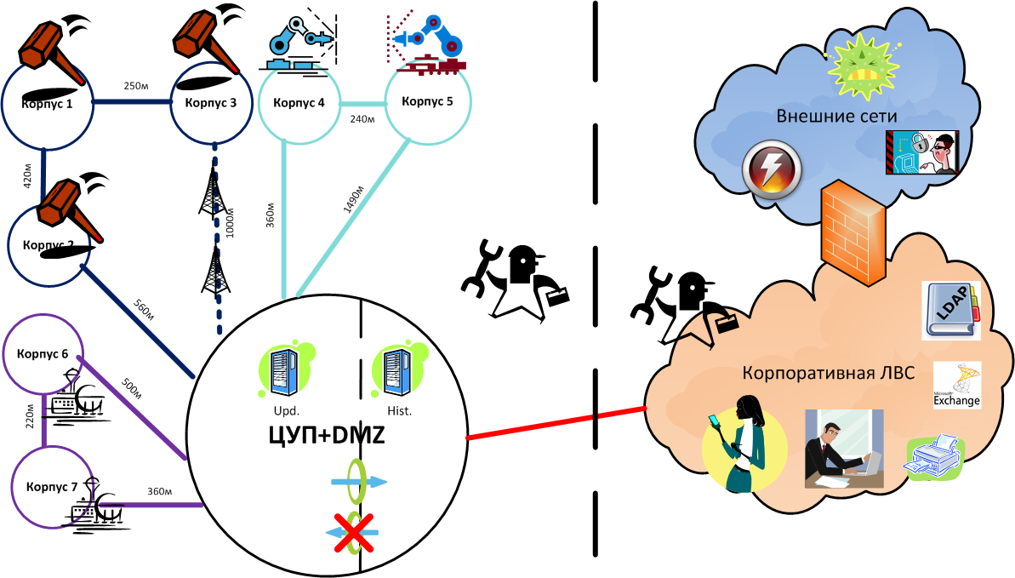
II, Наведение порядка в инфраструктуре
Шаг №8
Проведение обучения и регулярных инструктажей
Шаг №7
Разработка инструкций на рабочих местах
Оборудование «горячего резерва»
Отделение технологической сети
Оценка рисков ИБ АСУТП
Применение базовых мер ограничения доступа
Контроль тех. обслуживания
Использование паролей на сетевом оборудовании
Notes:
Отдельная технологическая сеть

Slide 8
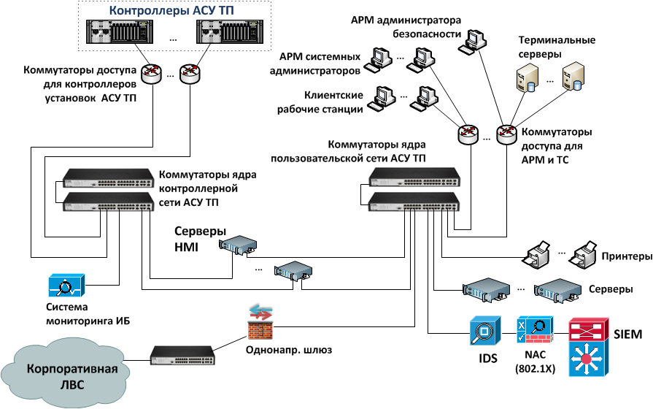
III. Создание системы ОБИ АСУТП
Шаг №9
Применение средств защиты информации АСУТП
Однонаправленный шлюз или межсетевой экран
Процедуры обновления
Шаг №10
Поддержка уровня защищённости АСУТП
1 этап
Обследование
2 этап
3 этап
Разработка пакета локальных нормативных актов Системы управления безопасностью информации АСУТП
Моделирование нарушителей и угроз ИБ АСУТП
ТЗ и техническое проектирование системы ОБИ АСУТП
4 этап
Ввод в действие Системы ОБИ АСУТП
Модель защиты: 1) устранение актуальных угроз, 2) выполнение требований стандартов
Notes:
Отдельная технологическая сеть

Slide 9
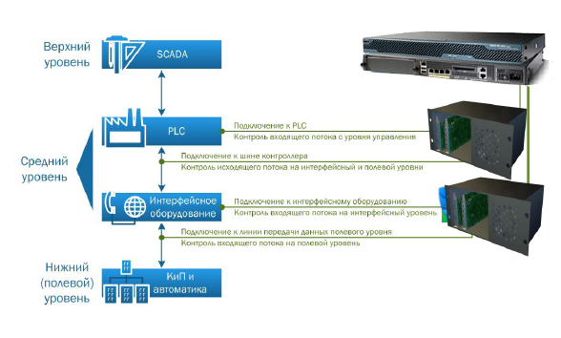
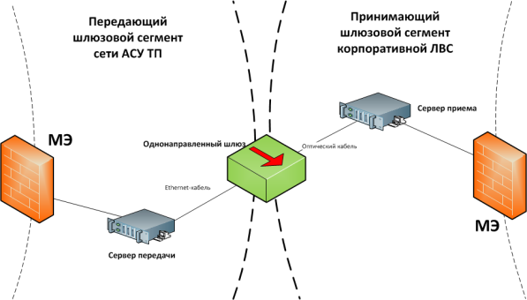
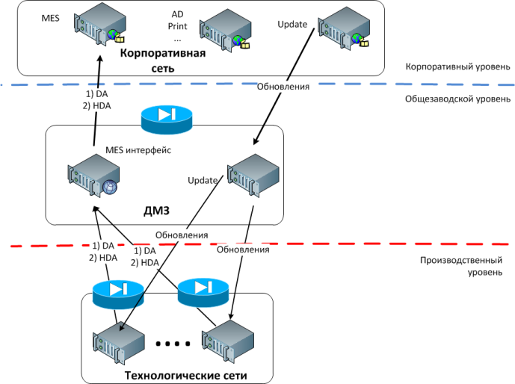
Механизмы защиты: шкала опасности
Наименее критичные объекты
Средний уровень критичности объекта
Высокий уровень критичности объекта
Наивысший уровень критичности объекта
Чем выше уровень нарушителя, тем более низкий уровень применяемых механизмов защиты
=> Остаточный риск

Slide 10
Нормативное регулирование
Верхнеуровневые документы:
Стратегия национальной безопасности Российской Федерации до 2020 года,
«Основные направления государственной политики в области обеспечения безопасности автоматизированных систем управления производственными и технологическими процессами критически важных объектов инфраструктуры Российской Федерации» (утв. Президентом РФ, 03.02.2012 г. №803)
Указ Президента РФ от 15.01.2013 № 31с «О создании государственной системы обнаружения, предупреждения и ликвидации последствий компьютерных атак на информационные ресурсы Российской Федерации»;
Законопроекты:
«Об особенностях обеспечения информационной безопасности критически важных объектов информационной и телекоммуникационной инфраструктуры», 2006 г.;
«О безопасности критической информационной инфраструктуры Российской Федерации», 2013 г.;
«О внесении изменений в законодательные акты Российской Федерации в связи с принятием Федерального закона «О безопасности критической информационной инфраструктуры Российской Федерации», 2013 г.
Отраслевое законодательство:
ТЭК
Использование атомной энергии
Критически важная информация АСУТП:
Документы ФСТЭК по защите КСИИ (гриф «ДСП»)
4 шт., из которых 2 надо использовать:
Базовая модель угроз безопасности информации в КСИИ;
Методика определения актуальных угроз безопасности информации в КСИИ.
Управляющая информация
Контрольно-измерительная информация
Программно-техническая информация
Иная информация ограниченного доступа
Управляющее воздействие на технологические процессы
Приказ ФСТЭК России № 31 от 14 марта 2014 «Об утверждении требований по защите АСУ ТП…»
Данные, получаемые от конечных устройств, на основе которых, в том числе, формируется управляющее воздействие
Пункт 1. Настоящие требования применяются в случае принятия владельцем АСУТП решения об обеспечении защиты информации, обработка которой осуществляется этой системой …
Сведения о составе и функционировании АСУ ТП и СОИБ АСУ ТП, программном обеспечении, настройках и параметрах
Класс защищенности (отдельно для каждого из уровней (операторского (диспетчерского) управления, автоматизированного управления, ввода (вывода) данных, исполнительных устройств) и сегментов АСУТП
Информация, защищаемая в соответствии с действующими нормативно-правовыми актами и локальными нормативными документами

Slide 11
Используемые подходы по защите АСУТП
Нормативное регулирование
Приказ ФСТЭК № 31
Документы ФСТЭК по защите КСИИ (гриф «ДСП»)
Международные стандарты
NIST SP 800-82, ISA SP99, NERC CIP и другие
Подходы вендоров АСУТП
Рекомендации Rockwell, Siemens и других вендоров АСУТП
Сведения об уязвимостях в SCADA-системах
Специализированные средства защиты
Касперский ТМС, ЩИТ, Tofino, RuggedCom и др.
Общие средства защиты
ISO 27001
Подходы Cisco, McAfee, Checkpoint и других вендоров средств защиты
NAC, IDS, SIEM, МЭ, антивирусы и т.д.

Slide 12

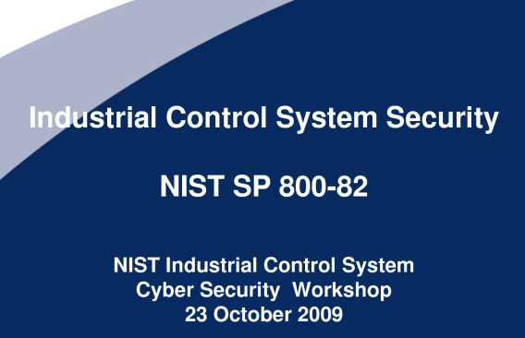
Международные стандарты
Во всех стандартах:
Механизмы контроля (правила) в ключевых областях ОБИ АСУ ТП
Процессы управления
Приказ ФСТЭК №31
Основные процессы управления:
Планирование обеспечения безопасности;
Инвентаризация активов, оценка и обработка угроз (рисков);
Планирование обеспечения непрерывности деятельности;
Безопасное сопровождение АСУТП;
Управление квалификацией ключевого персонала;
Оценка эффективности системы управления безопасностью информации АСУТП;
И другие.

Slide 13

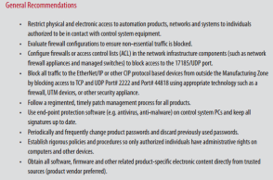
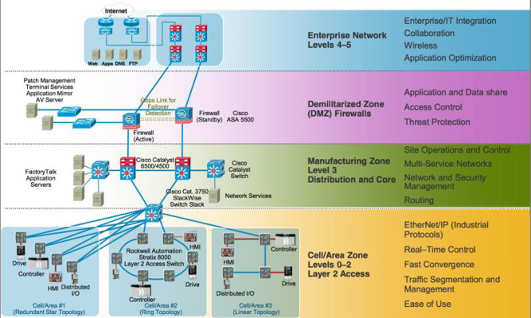


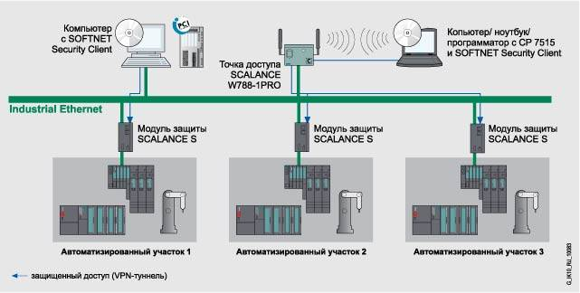
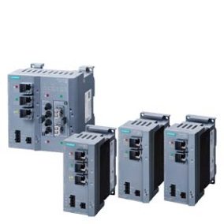
Подходы вендоров АСУТП
ISA 99, NECR CIP,
IEC 62443
Поиск уязвимостей в HMI и PLC, выпуск патчей
Best practice
SCALANCE S
(МЭ и VPN)

Slide 14
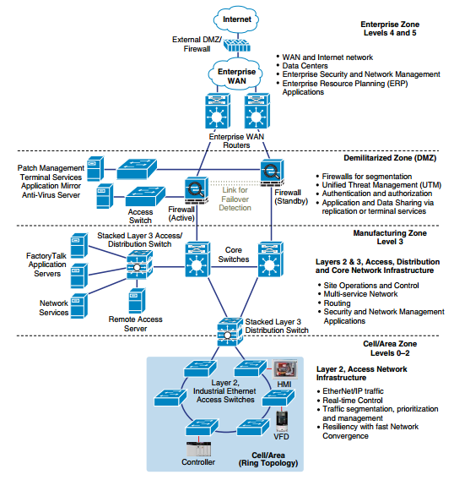
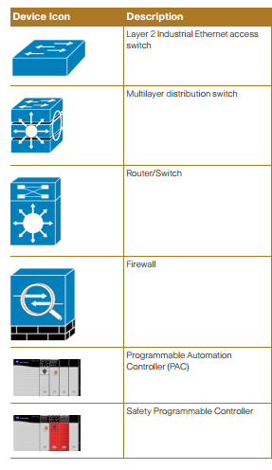
Rockwell Automation Security Best Practice

Slide 15




















Клиенты по проектам в сфере информационной безопасности

Slide 16
Спасибо за внимание!
Иван Бадеха
Руководитель направления
Департамент Информационной Безопасности
ЗАО «Ай-Теко»
Тел.: +7 (495) 777-10-95 доб. 3651
Факс: +7 (495) 777-10-96
Моб.: +7(915) 273-30-22
www.i-teco.ru
e-mail: badeha@i-teco.ru

